Slide 1
ВЫПУСКНАЯ КВАЛИФИКАЦИОННАЯ РАБОТА по курсу «Data Science» Прогнозирование конечных свойств композиционных материалов
Докладчик: Деженин Евгений Юрьевич

Slide 2
Задачи работы
Провести разведочный анализ предложенных данных.
Провести предобработку данных
Обучить нескольких моделей для прогноза модуля упругости при растяжении и прочности при растяжении.
Написать нейронную сеть, которая будет рекомендовать соотношение матрица-наполнитель.
Разработать приложение с графическим интерфейсом , которое будет выдавать прогноз соотношение матрица-наполнитель.

Slide 3
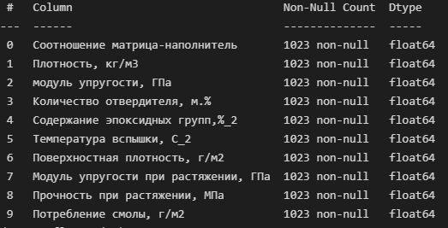
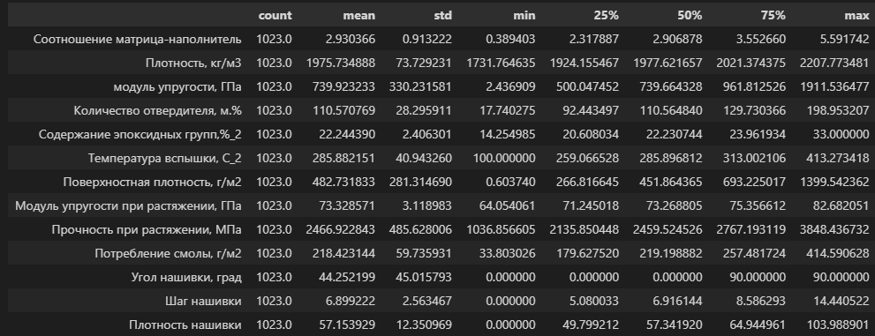
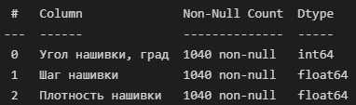
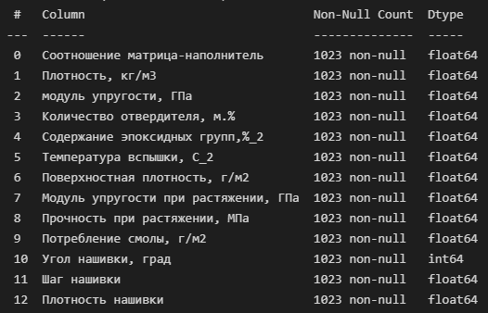
Характеристики датасета
X_bp.info() df.describe().T
X_nup.info()
df = X_bp.join(X_nup, how='inner’)
df.info()
Датасет со свойствами композитов: «X_bp.xlsx» и «X_nup.xlsx» (две таблицы Microsoft Excel). Объединение делаем по индексу, тип объединения INNER.
объём объединенного датасета: 1023 записи по каждому показателю
пропуски отсутствуют (пустых значений нет)

Slide 4
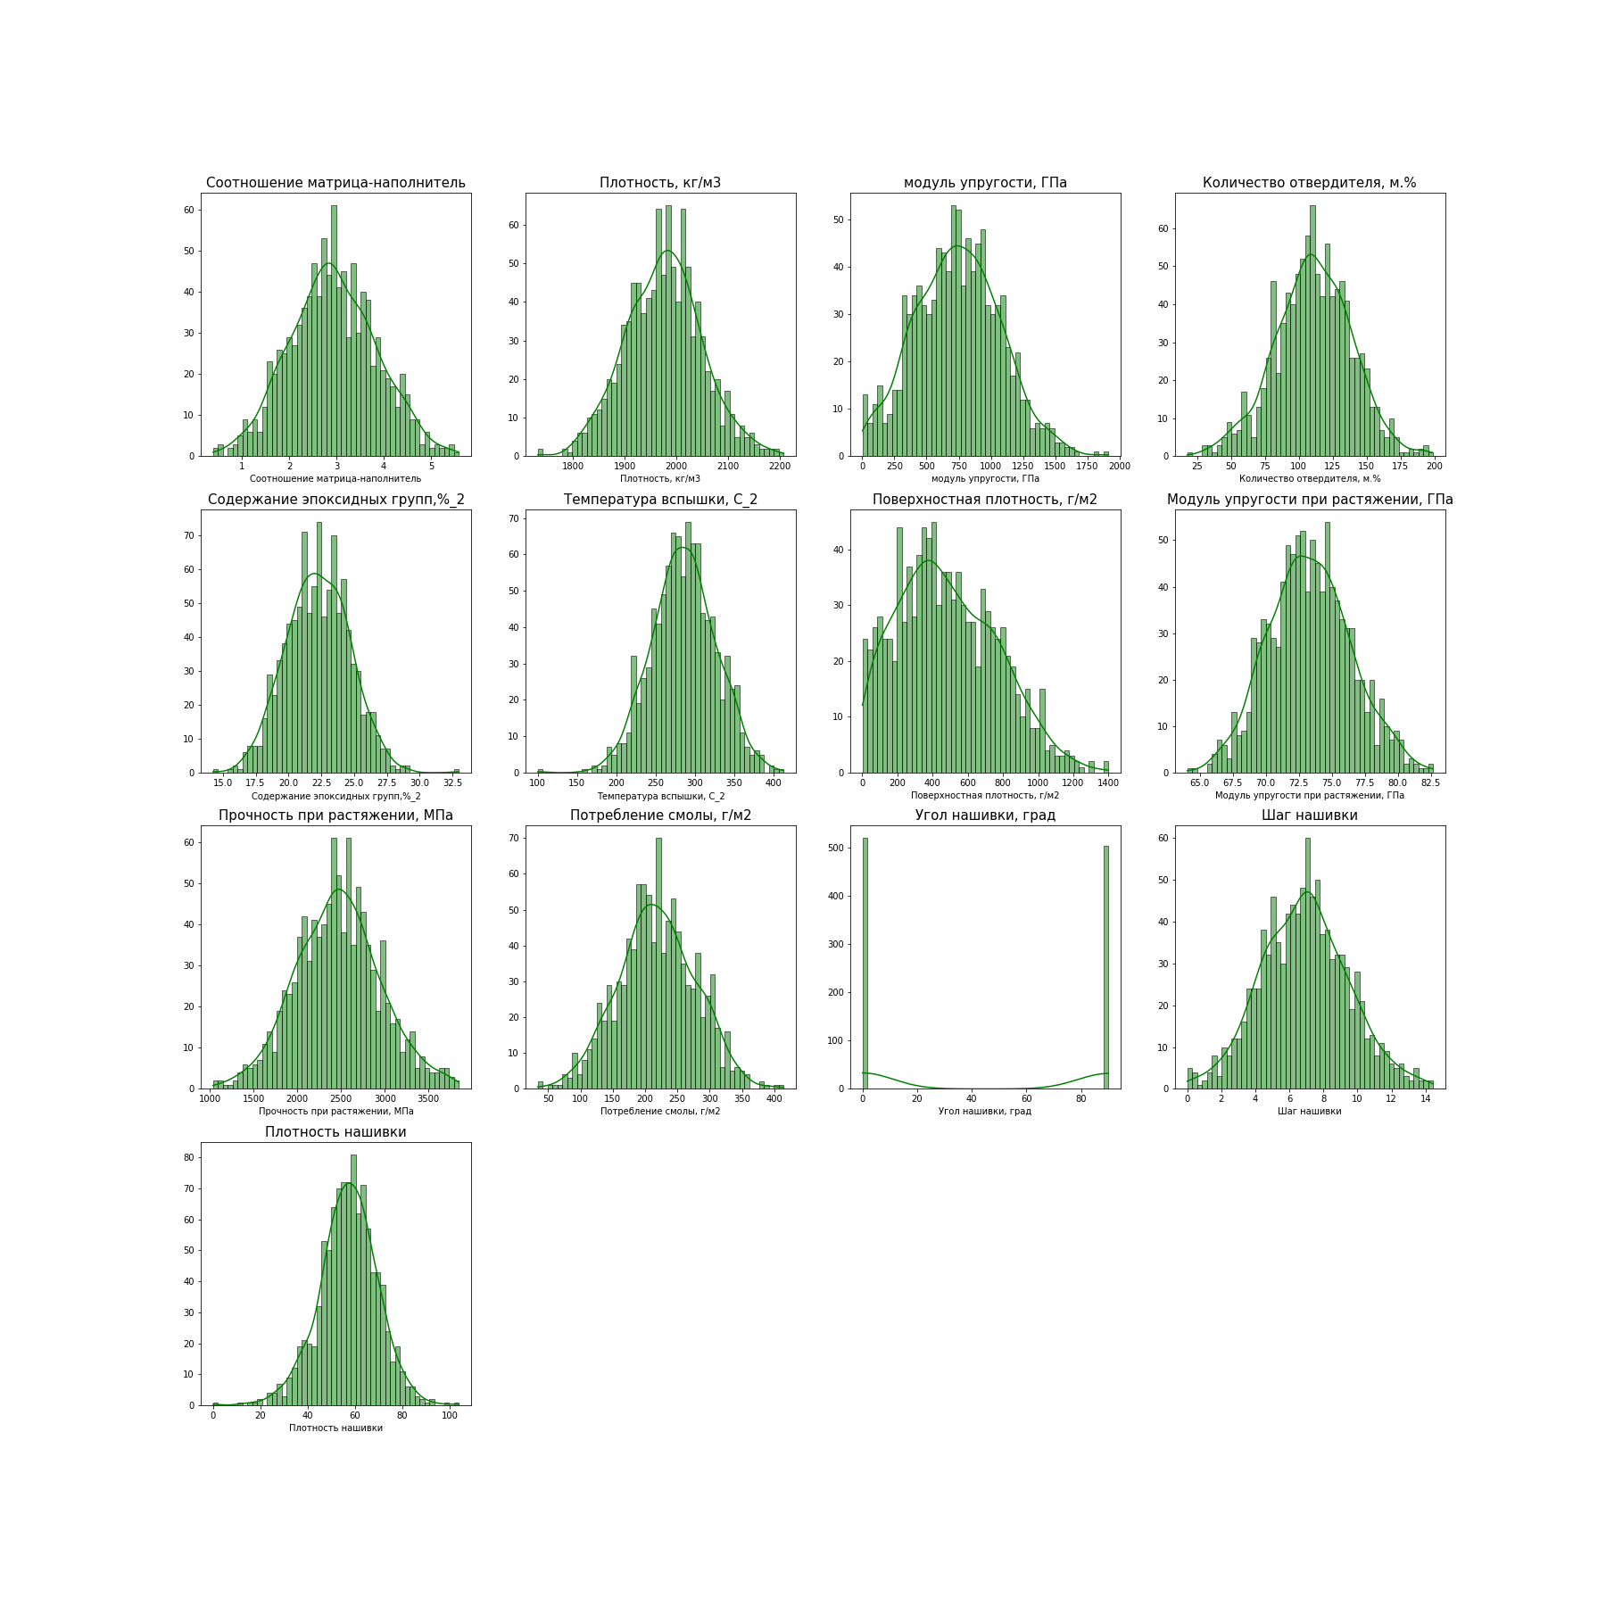
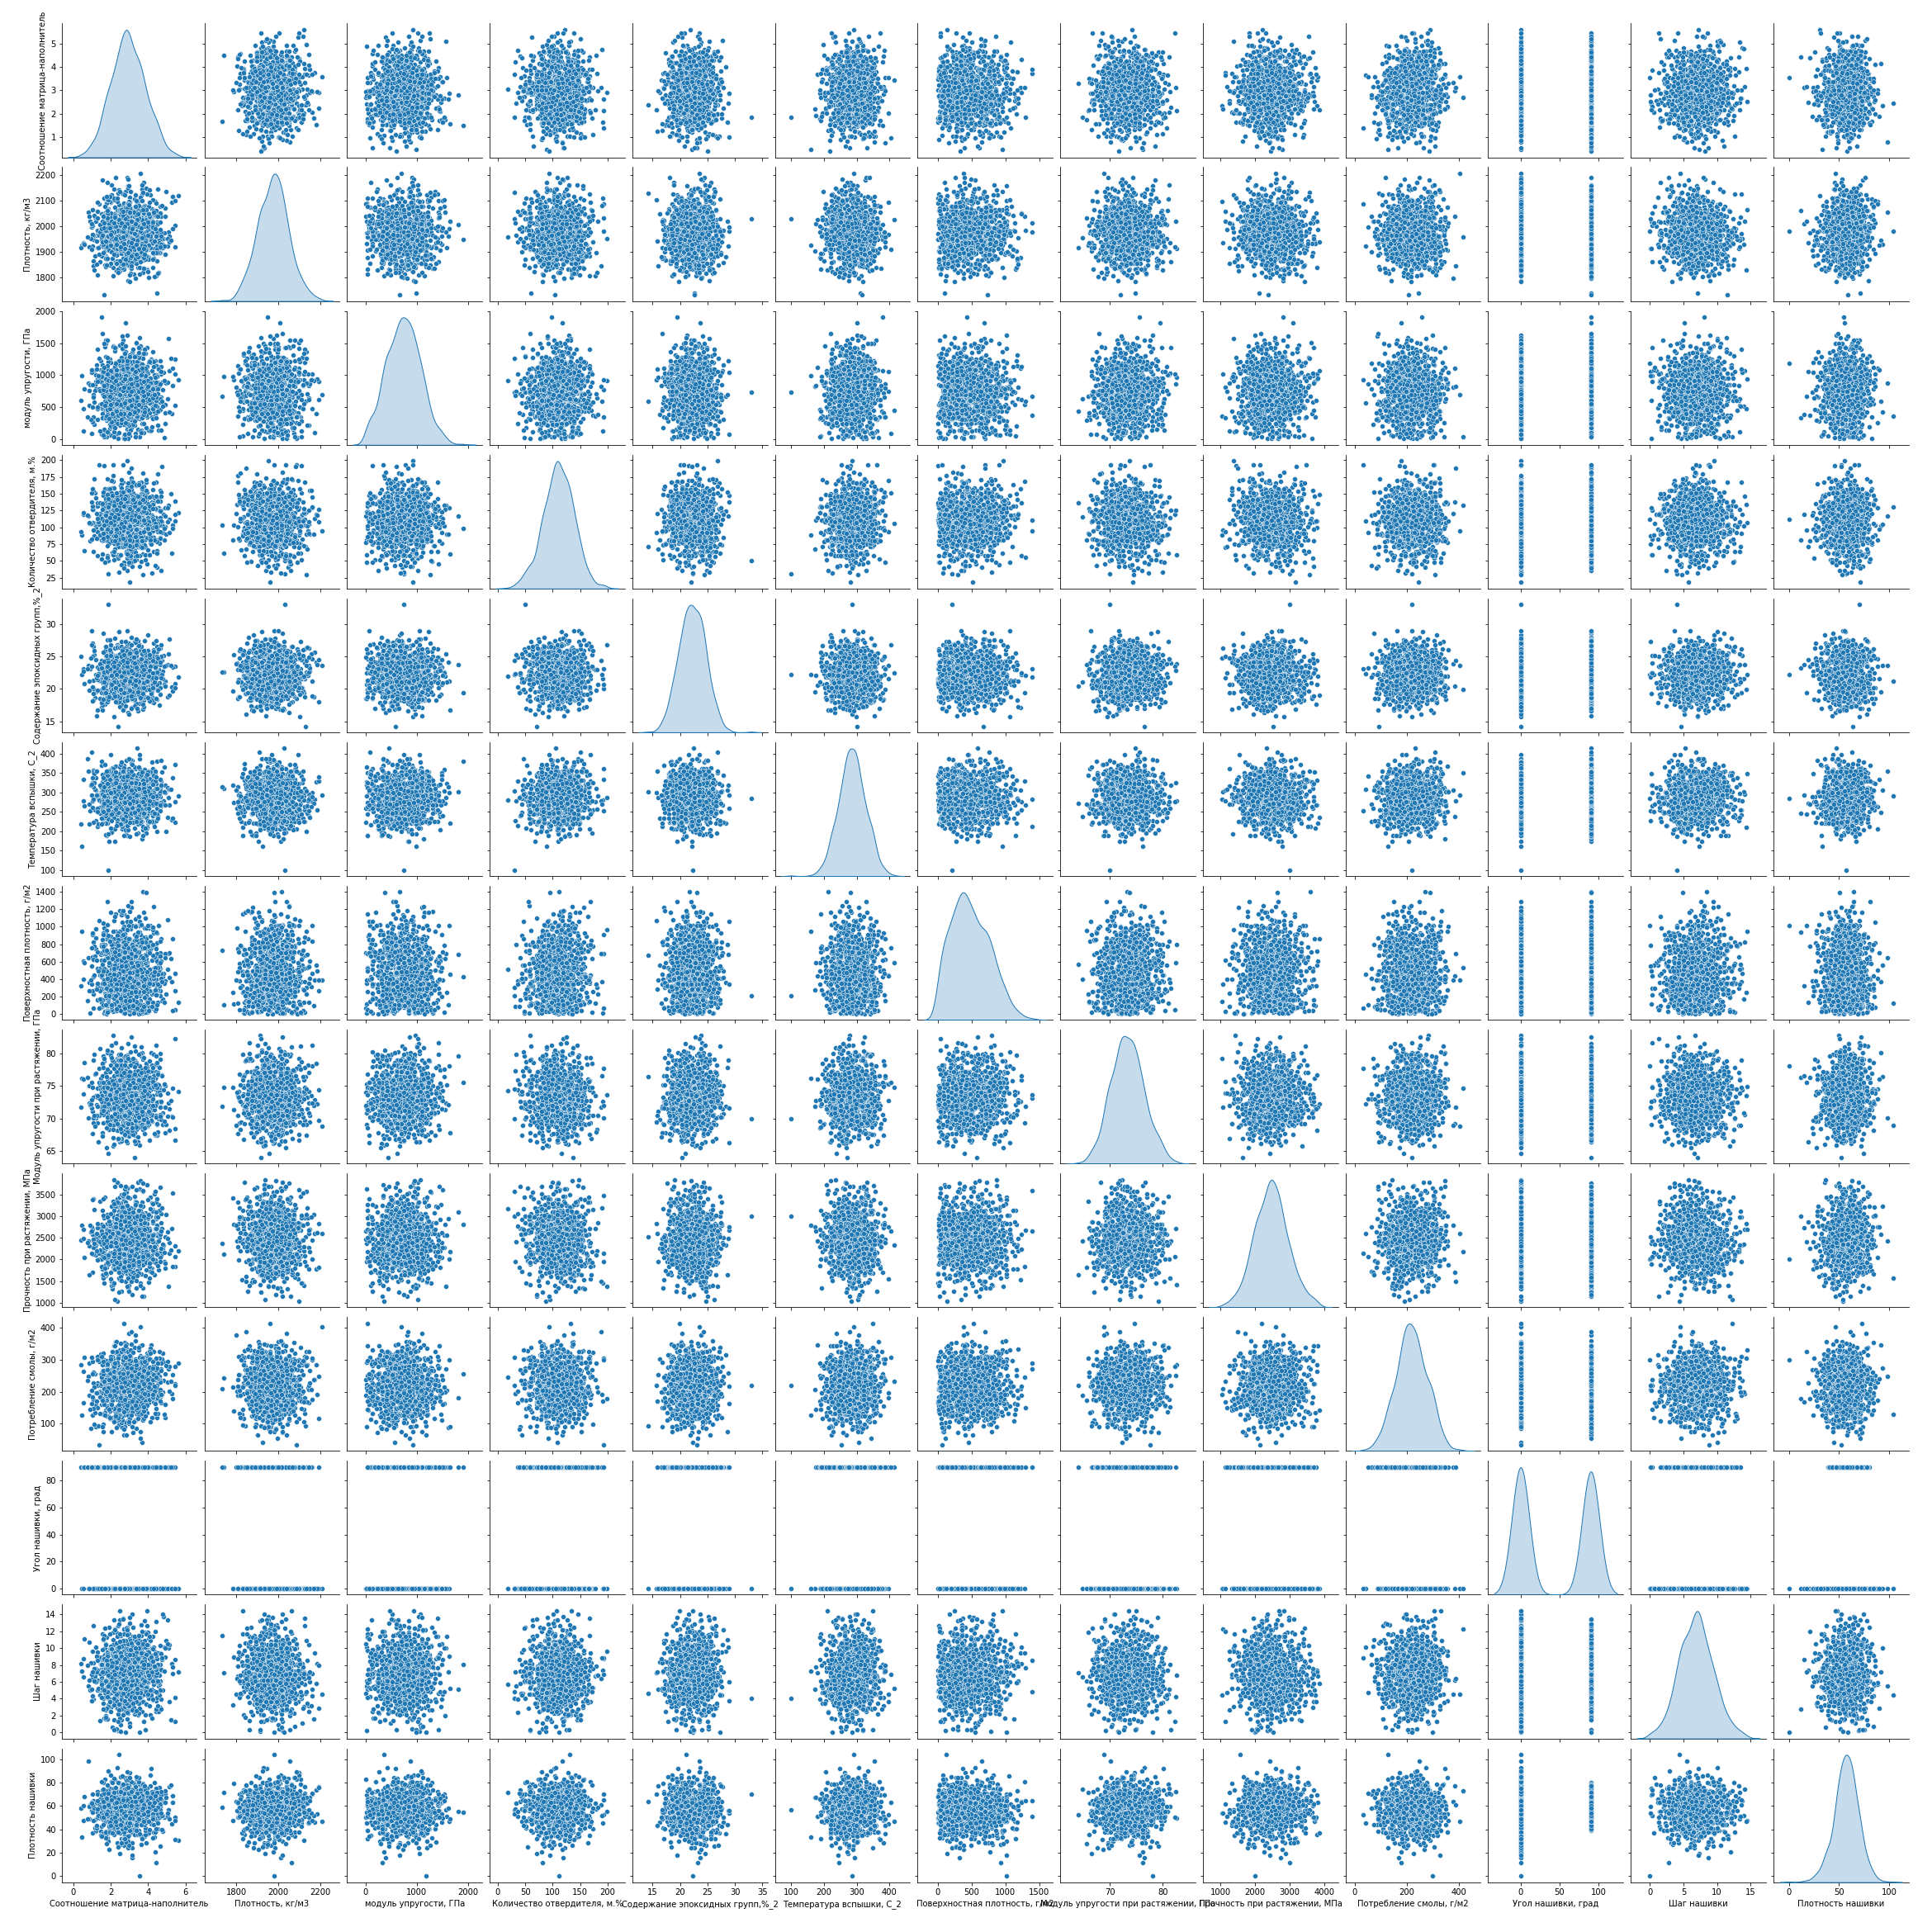
Разведочный анализ
Гистограммы распределения для каждой из переменной Попарные графики рассеяния точек
Из гистограмм видно, что наши признаки имеют тип распределения близкий к нормальному, кроме признаков «Угол нашивки» и «Поверхностная плотность».

Slide 5
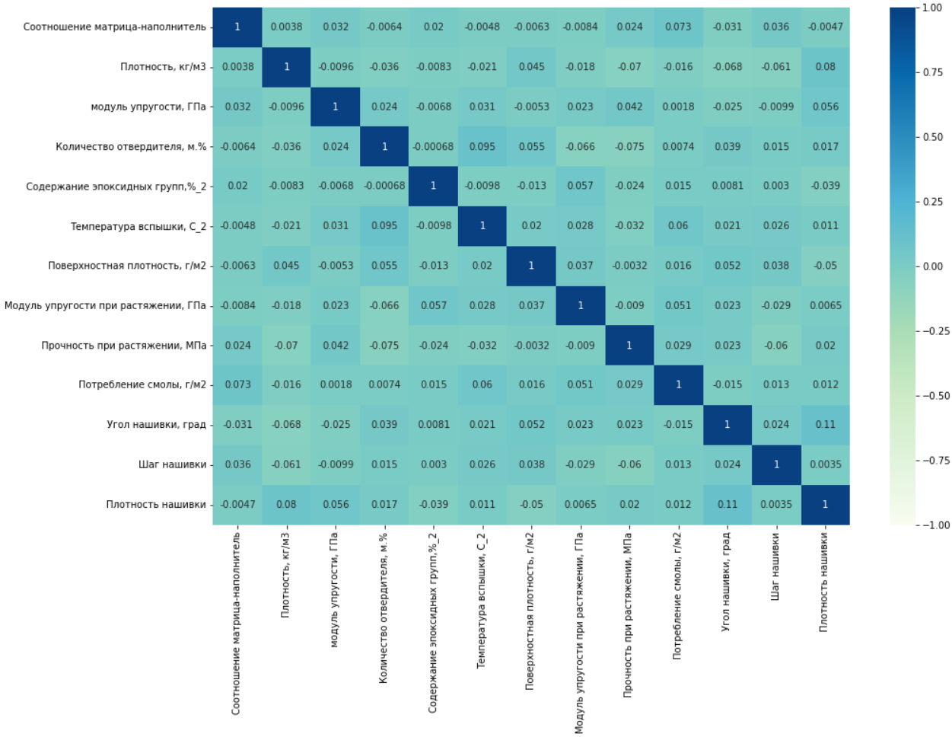
Тепловая карта коэффициентов корреляции
Тепловая карта и попарные диаграммы рассеяния точек показывают, что корреляция практически отсутствует.

Slide 6
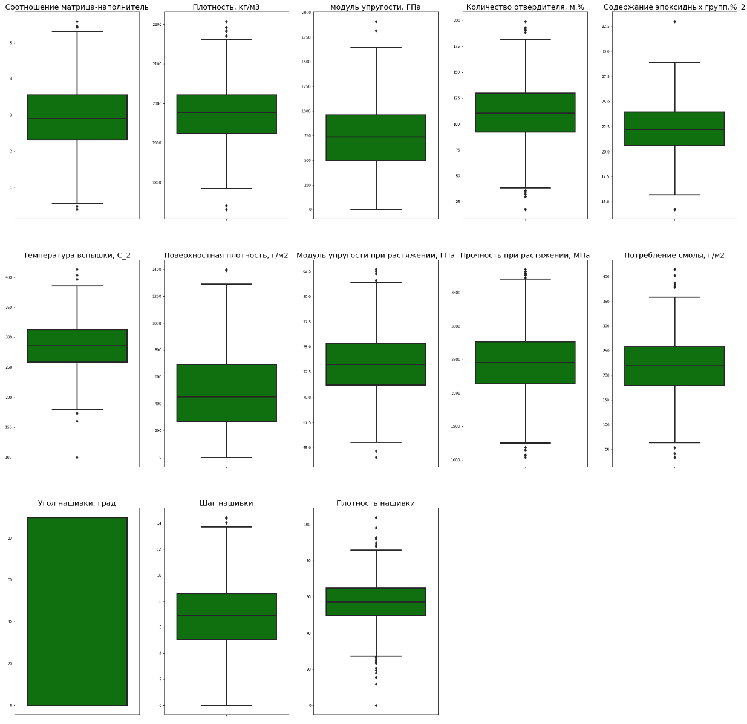
Диаграмма "ящик с усами"
Диаграмма "ящик с усами" показывает распределение данных по квартилям, выделяя их выбросы.
Наша выборка имеет некоторые выбросы.
Сравним количество выбросов методом : 3-х сигм и межквартильных расстояний:
Метод 3-х сигм, выбросов:- 24
Метод межквартильных расстояний, выбросов:- 93
Применю метод 3-х сигм, чтобы потерять меньше значимой информации.

Slide 7
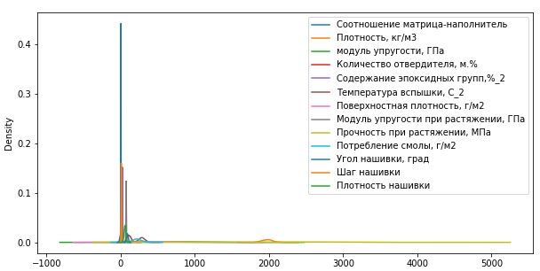
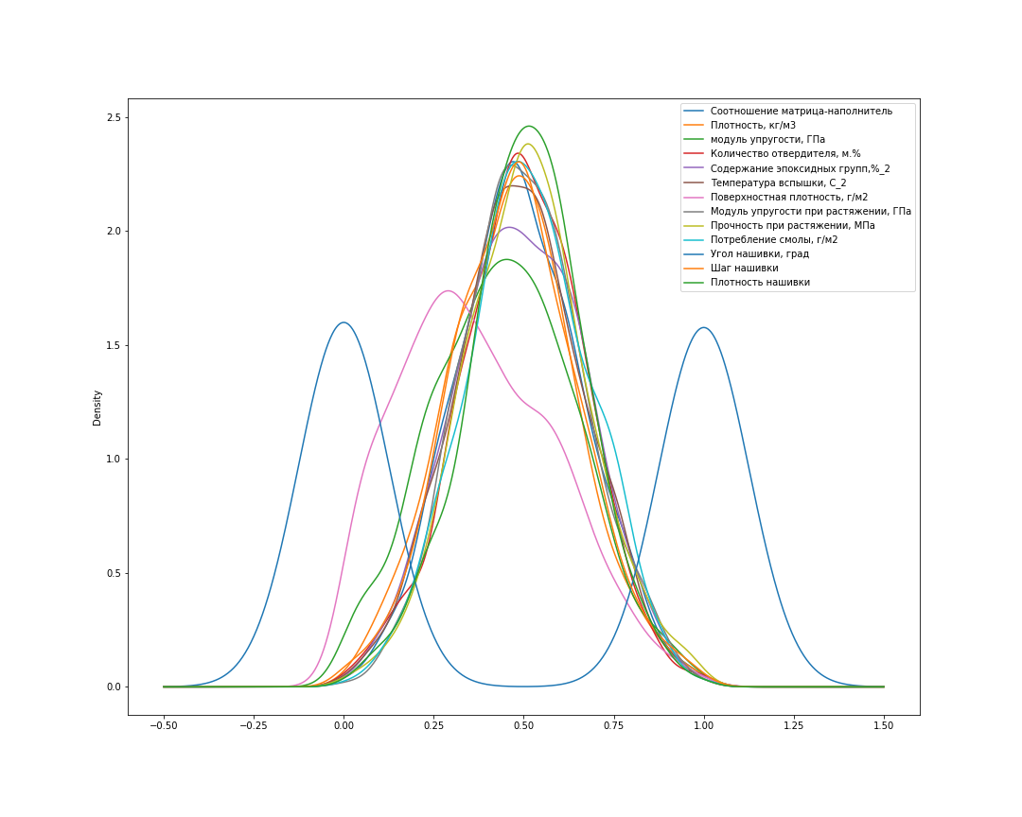
Нормализация данных
Нормализация — это метод, который часто применяется как часть подготовки данных для машинного обучения. Цель нормализации — изменить значения числовых столбцов в наборе данных для использования общей шкалы без искажения различий в диапазонах значений или потери информации. Нормализация также требуется для некоторых алгоритмов для правильного моделирования данных. На рисунке видно, что данные находятся в разных диапазонах.
Для нормализации датасета я применил MinMaxScaler() MinMaxScaler – библиотека sklearn.preprocessing, позволяющая произвести нормализацию данных перед использованием в модели машинного обучения , то есть приведение числовых переменных к диапазону от 0 до 1 без изменения формы распределения. Таким образом, после предобработки данных получаем нормализованный датасет размером 999 строк

Slide 8
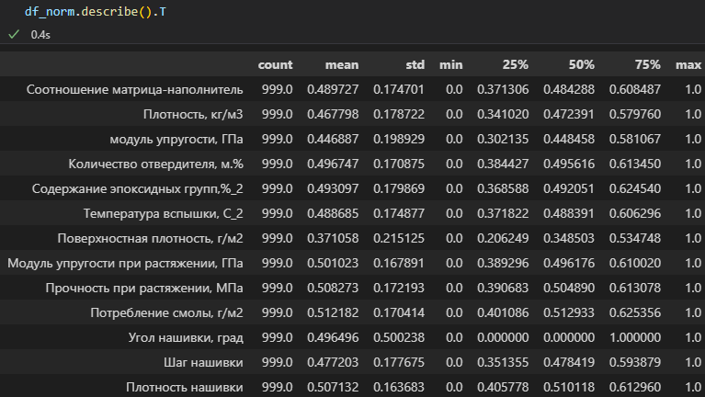
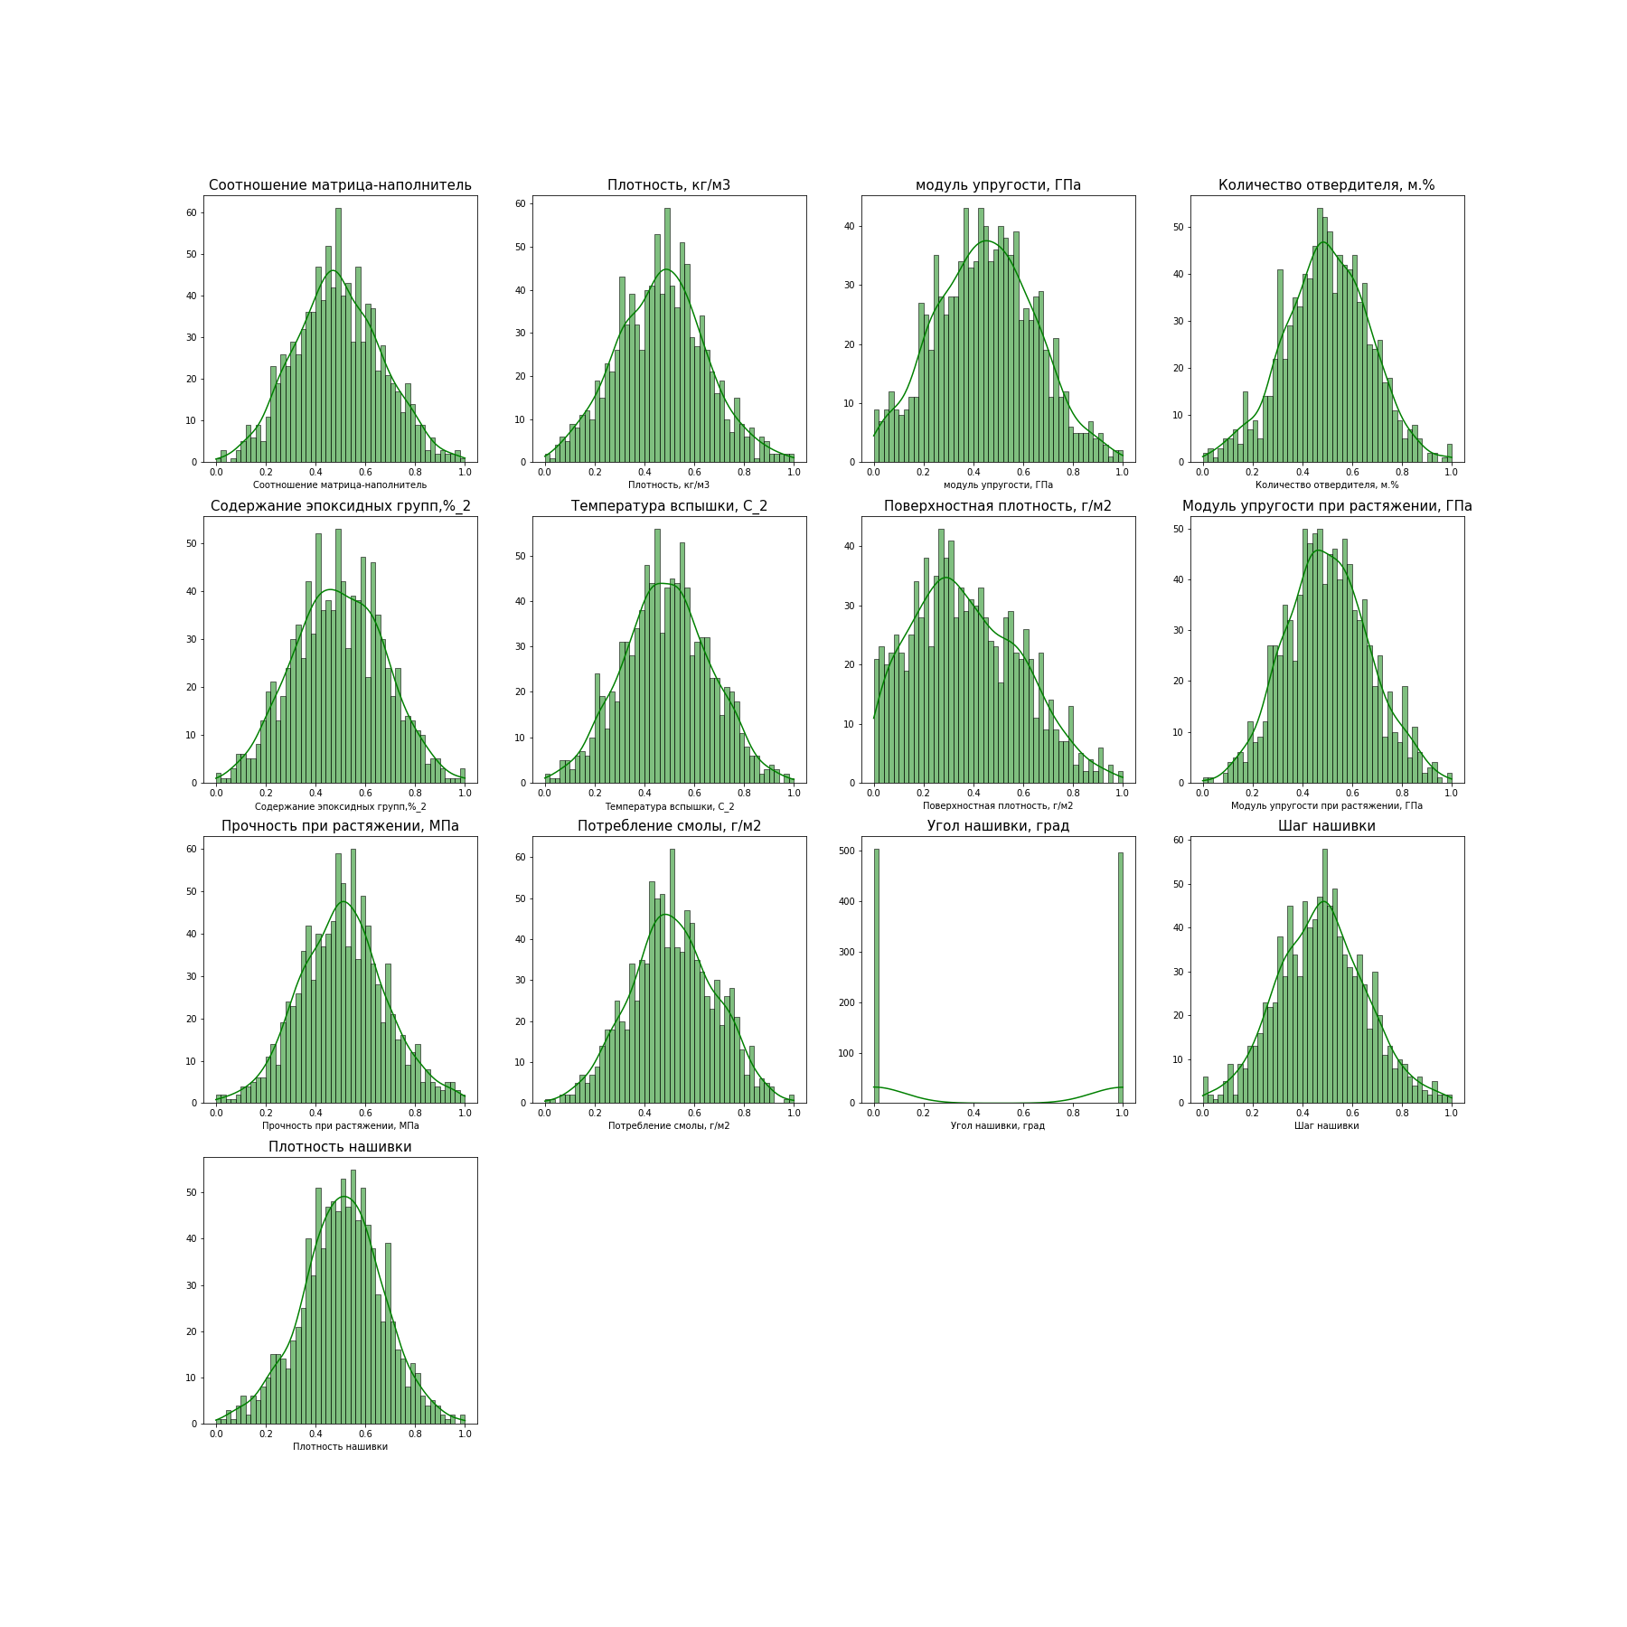
Датасет после предобработки
Описательная статистика Гистограмы распределения

Slide 9
Разработка и тестирование моделей
В соответствии с поставленной задачей, нужно осуществить разработку и обучение моделей машинного обучения для двух выходных параметров: «Прочность при растяжении» и «Модуль упругости при растяжении». Для каждого признака построение моделей осуществляется раздельно. Разделение нормализованных данных на обучающую и тестовую выборки (в соотношении 70 на 30%, согласно поставленной задаче).
Для признака «Модуль упругости при растяжении» были разработаны и обучены следующие модели :
− модель случайный лес (метод RandomForestRegressor);
− модель на основе линейной регрессии (метод LinearRegression);
− модель k ближайших соседей (метод KNeighborsRegressor);

Slide 10
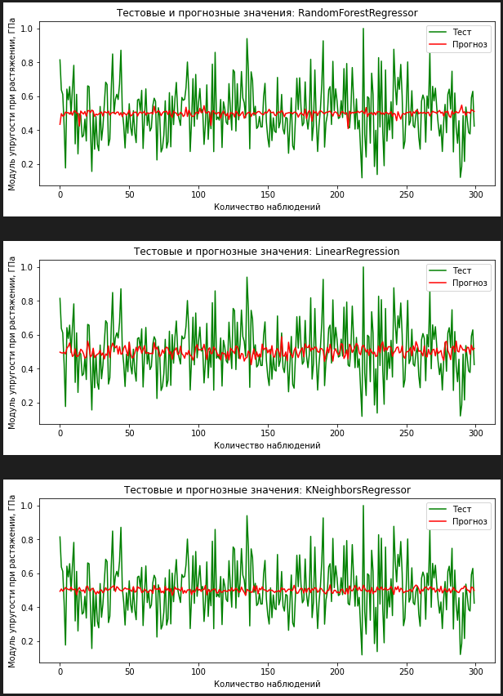
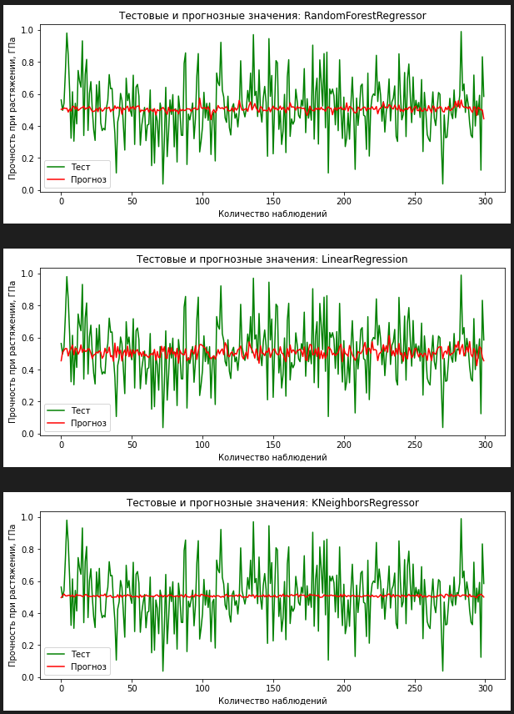
Результаты работы моделей
Модуль упругости при растяжении Прочность при растяжении

Slide 11
Разработка и тестирование моделей
Метрики оценки качества моделей
 | Model | MSE | R2 score
Модуль упругости при растяжении | RandomForestRegressor | 0.026863 | -0.026035
Модуль упругости при растяжении | LinearRegression | 0.026806 | -0.023851
Модуль упругости при растяжении | KNeighborsRegressor | 0.026136 | 0.001729
Прочность при растяжении | RandomForestRegressor | 0.030332 | 0.011061
Прочность при растяжении | LinearRegression | 0.030845 | -0.005656
Прочность при растяжении | KNeighborsRegressor | 0.030678 | -0.000216
Выводы: все модели показали неудовлетворительный результат, ни одна из моделей не справилась с задачей.
R2 или коэффициент детерминации измеряет долю дисперсии, объясненную моделью, в общей дисперсии целевой переменной. Если он близок к единице, то модель хорошо объясняет данные, если же он близок к нулю, то качество прогноза идентично средней величине целевой переменной (т.е. очень низкое). Отрицательные значение коэффициента детерминации означают плохую объясняющую способность модели.

Slide 12
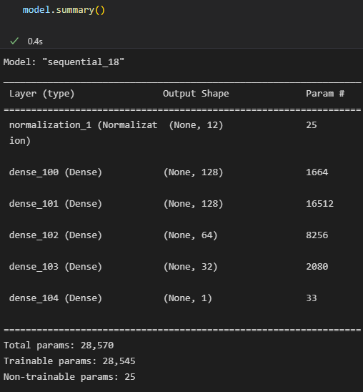
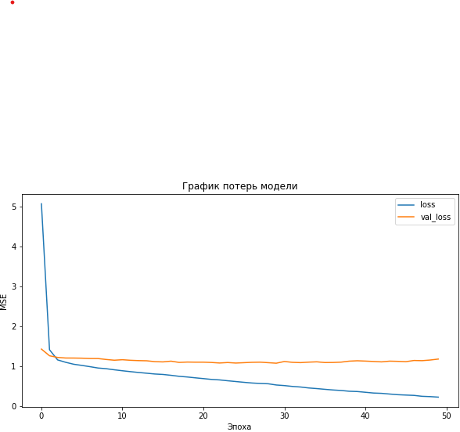
Разработка нейронной сети для прогнозирования соотношения матрица-наполнитель
Строю нейронную сеть с помощью класса keras.Sequential со следующими параметрами:
входной слой нормализации 12 признаков;
выходной слой для 1 признака;
скрытых слоев: 4;
нейронов в скрытом слое: 128, 128, 64, 32;
активационная функция скрытых слоев: relu;
оптимизатор: Adamax;
loss-функция: MSE.

Slide 13
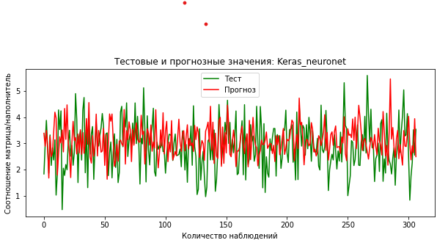
Результат работы
Ошибки модели следующие: MSE= 1.203631, R^2 = -0.492071.
Результаты неудовлетворительны.

Slide 14
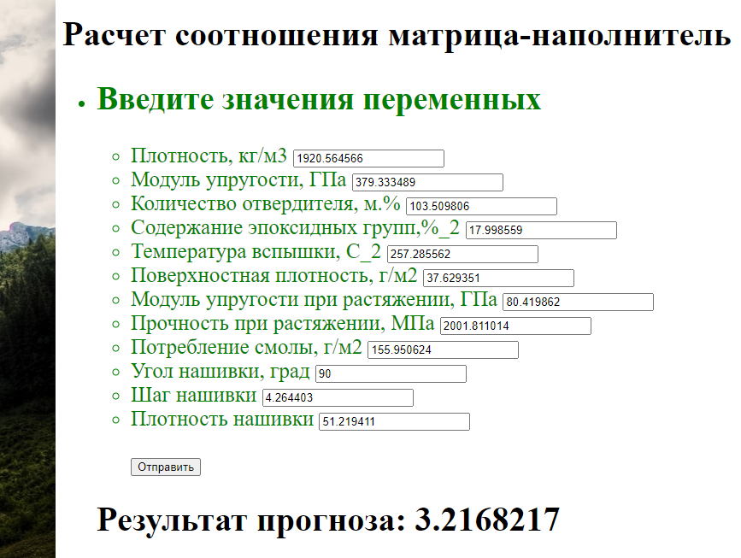
Разработка приложения
Несмотря на то, что результат работы модели не удовлетворительный, можно разработать тестовое веб-приложение на фреймворке Flask. Приложение разработано в среде разработки Visual Studio Code.

Slide 15
СПАСИБО ЗА ВНИМАНИЕ!

